Slide 1


ỦY BAN NHÂN DÂN QUẬN LONG BIÊN
TRƯỜNG TIỂU HỌC ĐÔ THỊ VIỆT HƯNG
BÀI GIẢNG ĐIỆN TỬ
KHỐI 3
MÔN: HĐTN

Slide 2






Slide 3






Lớp trưởng báo cáo kết quả học tập của lớp trong tuần
Các tổ trưởng báo cáo kết quả hoạt động trong tuần của tổ
Phần làm việc của
ban cán sự lớp

Slide 4


PHƯƠNG HƯỚNG HOẠT ĐỘNG TUẦN …
…..

Slide 5


Slide 6

TIME LIMIT:
5 minutes
Chia sẻ những việc em đã làm để tiết kiệm điện nước.

Slide 7
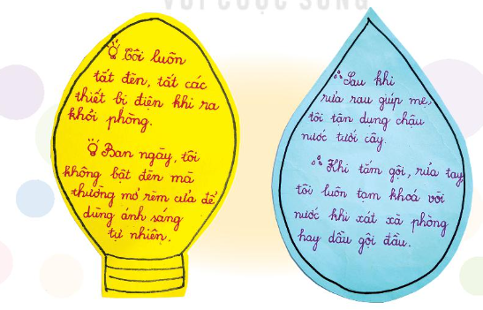
- Viết những việc đã làm để tiết kiệm điện nước.
- Cùng trưng bày và cử đại diện nhóm trình bày.

Slide 8





TRÌNH BÀY TRƯỚC LỚP

Slide 9


Nếu thực hiện thường xuyên, tiết kiệm điện, nước sẽ là một thói quen tốt của em.

Slide 10
TIME LIMIT:
5 minutes
Chia sẻ kinh nghiệm sử dụng thiết bị điện, nước đúng cách để tiết kiệm cho gia đình

Slide 11
Cần đọc kĩ hướng dẫn sử dụng các thiết bị để có thể tiết kiệm được điện, nước nhiều nhất.

Slide 12





